Slide 1

Ответственный за обработку:
Магомедов Магомед Магомедович
Тел.: 89633747999
ПАСПОРТ ОБЪЕКТА
МИНИСТЕРСТВА ОБРАЗОВАНИЯ И НАУКИ РД
МКОУ «Гентинская СОШ»
368436, РД, «Шамильский район», с. Гента

Slide 2

Раздел № 1
УСЛОВНЫЕ ОБОЗНАЧЕНИЯ
п. 2.

Slide 3

ПАСПОРТ ОБЪЕКТА МИНИСТЕРСТВА ОБРАЗОВАНИЯ РД
МКОУ «Гентинская СОШ»
(условные обозначения)
- жилые дома;
- ДЭС;
- промышленные (хозяйственные) объекты;
- трансформаторные подстанции;
- социально – значимые объекты;
- линии эл. снабжения 35 кВ;
- 1-этажные дома (кирпич, бетон);
- 2-этажные дома (кирпич, бетон);
- линии эл. снабжения 0,4 кВ;
- 3-этажные и более дома (кирпич, бетон);
1
№7,9,13
750 чел.
сборный эвакуационный пункт (в числ. номера припис. домов, человек)
- 1-этажные дома (деревянные);
__13__
1/750
маршруты эвакуации населения (1- номер маршрута, 13 – количество эвакуируемых домов, 1- колонн, 750 -)чел. А - автомобильный
1
А
- 2-этажные и более дома (деревянные);
- стационарный пост ДПС;
- метеорологический пост;
- сельская больница (мед.пункт) с указанием номера и кол. коек;
ПВР
- пункты временного размещения населения;
№12
150
- газораспределительный пункт;
автотрассы федерального значения
- линии газоснабжения;
зона ответственности ГИБДД;
- линии теплоснабжения;
аварийно-опасные участки трассы;
- жилые дома центрального отопления;
T
вертолётная площадка;
- жилые дома печного отопления;
- мост;
- зона возможного риска при аварии на газо-, нефтепроводе;
- ж\д станция;
- компрессорная станция;
- железная дорога;
ГАЗ
-хранилища газа, 2- млн.куб.м;
- тепловой пункт;
2
- котельные;
места пересечений с преградами (мосты, автодороги, ж/д, водные объекты, овраги и т.д);
- водонапорная башня;
- критический уровень подтопления;
- средний уровень подтопления;
- колодец;
- максимальный уровень подтопления;
- очистное сооружение;
- нефтебазы и другие объекты нефтяного комплекса. (нефтеналивные сатнции, мазутохранилища и др.);
- водозаборная станция;
- линии водоснабжения;
- насосные станции;
- нефтепровод;
- газопровод;

Slide 4










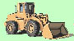
ПАСПОРТ ОБЪЕКТА МИНИСТЕРСТВА ОБРАЗОВАНИЯ РД
МКОУ «Гентинская СОШ»
(условные обозначения)
Подстанции |  | ЛЭП
 | - ПС 750 кВ |  | - ЛЭП 750 кВ
 | - ПС 500 кВ |  | - ЛЭП 500 кВ
 | - ПС 220 кВ |  | - ЛЭП 220 кВ
 | - ПС 110 кВ |  | - ЛЭП 110 кВ
 | - ПС 35 кВ |  | - ЛЭП 35 кВ
ВПО
Ведомственная пожарная охрана
Морской порт
~
Добровольная пожарная охрана
~~~
ДПО
Метрополитен
ПЧ-39
Противопожарная служба субъекта
Водопроводные сети;
МПО
Муниципальная пожарная охрана
Водозаборные станции;
ПЧ-44
Федеральная противопожарная служба
Очистное сооружение;
ПОО, ОЭ
Котельные;
УБ
40
Лечебные учреждения
(наименование, кол-во коек)
ТЭЦ;
- ДЭС 110 кВ
Скочково
- потребляемая
мощность н.п.
Тепловой пункт;
- ДЭС 35 кВ
1 мВт/ч
- Социально значимый объект
- ГЭС
Тепловые сети;
Месторождение нефти
-Граница муниципального
района и пожарного гарнизона
Газовое месторождение;
Нефтеперерабатывающий завод, нефтебаза (др. объекты)
- Химически опасные объекты
ГАЗ
Газовое хранилище;
НПС с наименованием и километром трассы на котором она расположена, производ. насоса;
- хранилище АХОВ (тип вещества, количество тонн)
2
ХЛОР
0,4/0,4
Компрессорная станция;
Нефтеналивной терминал ж/д транспорта
ХИМ
2000
- склад средств РХЗ с указанием их количества в тоннах
Военизированный горноспасательный взвод
Граница территории (ФО, субъекта,
МР, ГО, насел. пункта);
- Биологически опасные объекты
ВГСВ
Место погрузки угля на ж/д транспорт
Граница лесхоза;
- Газоперерабатывающий завод
Шахта
Граница особо охраняемой территорий (заповедник, заказник, национальный парк);
- Газопровод
Граница лесов Министерства обороны;
- Нефтепровод
ОФ
Обогатительная фабрика, (комбинаты)
- Пересечение газопровода с автодорогой
Угольный разрез
1
Лесхоз;
Пересечение газопровода
с речными преградами
Карьер
2
Арендатор леса;
Очаг природного пожара;
- Пересечение газопровода с ЖД
Т
Вертолетные площадки
Размещение эвакуированного населения
Пересечение газопровода с
переходами и оврагами
12
Скотомогильники
Пожарные гидранты
9
Пляжи;
ГТС

Slide 5
Раздел № 2
ОБЩАЯ ИНФОРМАЦИЯ
п. 3.
Notes:
5

Slide 6
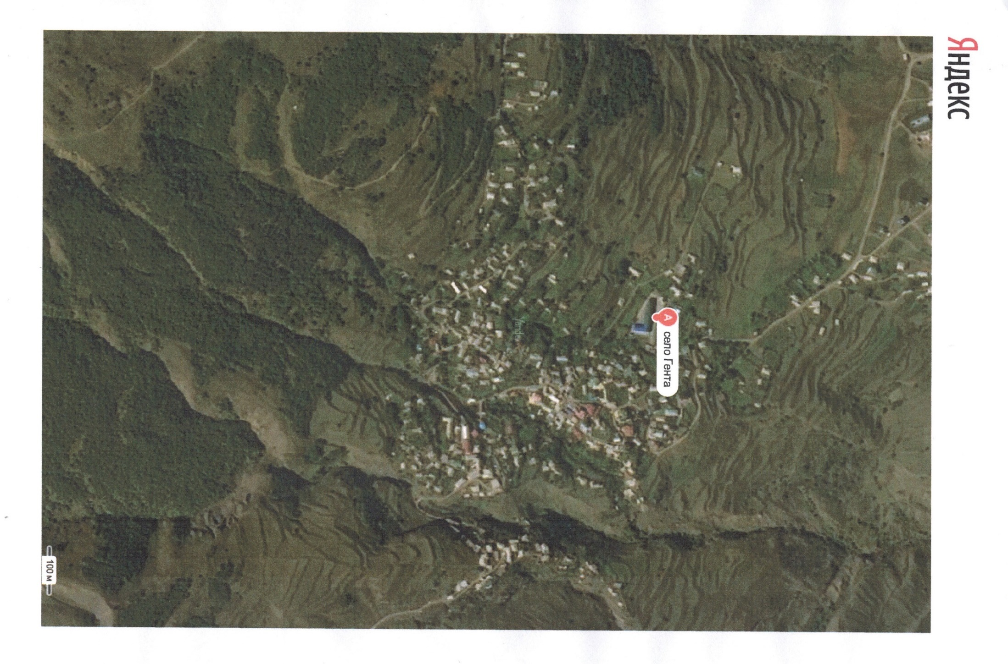
ПАСПОРТ ОБЪЕКТА МИНИСТЕРСТВА ОБРАЗОВАНИЯ РД
МКОУ «Гентинская СОШ»
(космический снимок)

Slide 7
ПАСПОРТ ОБЪЕКТА МИНИСТЕРСТВА ОБРАЗОВАНИЯ РД
МКОУ «Гентинская СОШ»
(схема расположения объекта на местности)
с. Гента
ОБЩАЯ ИНФОРМАЦИЯ
Год постройки | Дата последнего кап. ремонта | Количество этажей | Общая высота | Размеры геометрические. (периметр) | Общая площадь | Количество воспитанников / персонала в здании (чел.) в дневное время | Количество воспитанников / персонала в здании (чел.) в ночное время | Количество выходов
2014 | 2014 | 2 эт. | 8 м | 350м | 1969м² | 70/33 | 0/1 | 2

Slide 8
ПАСПОРТ ОБЪЕКТА МИНИСТЕРСТВА ОБРАЗОВАНИЯ РД
МКОУ «Гентинская СОШ»
(план чердака объекта)

Slide 9
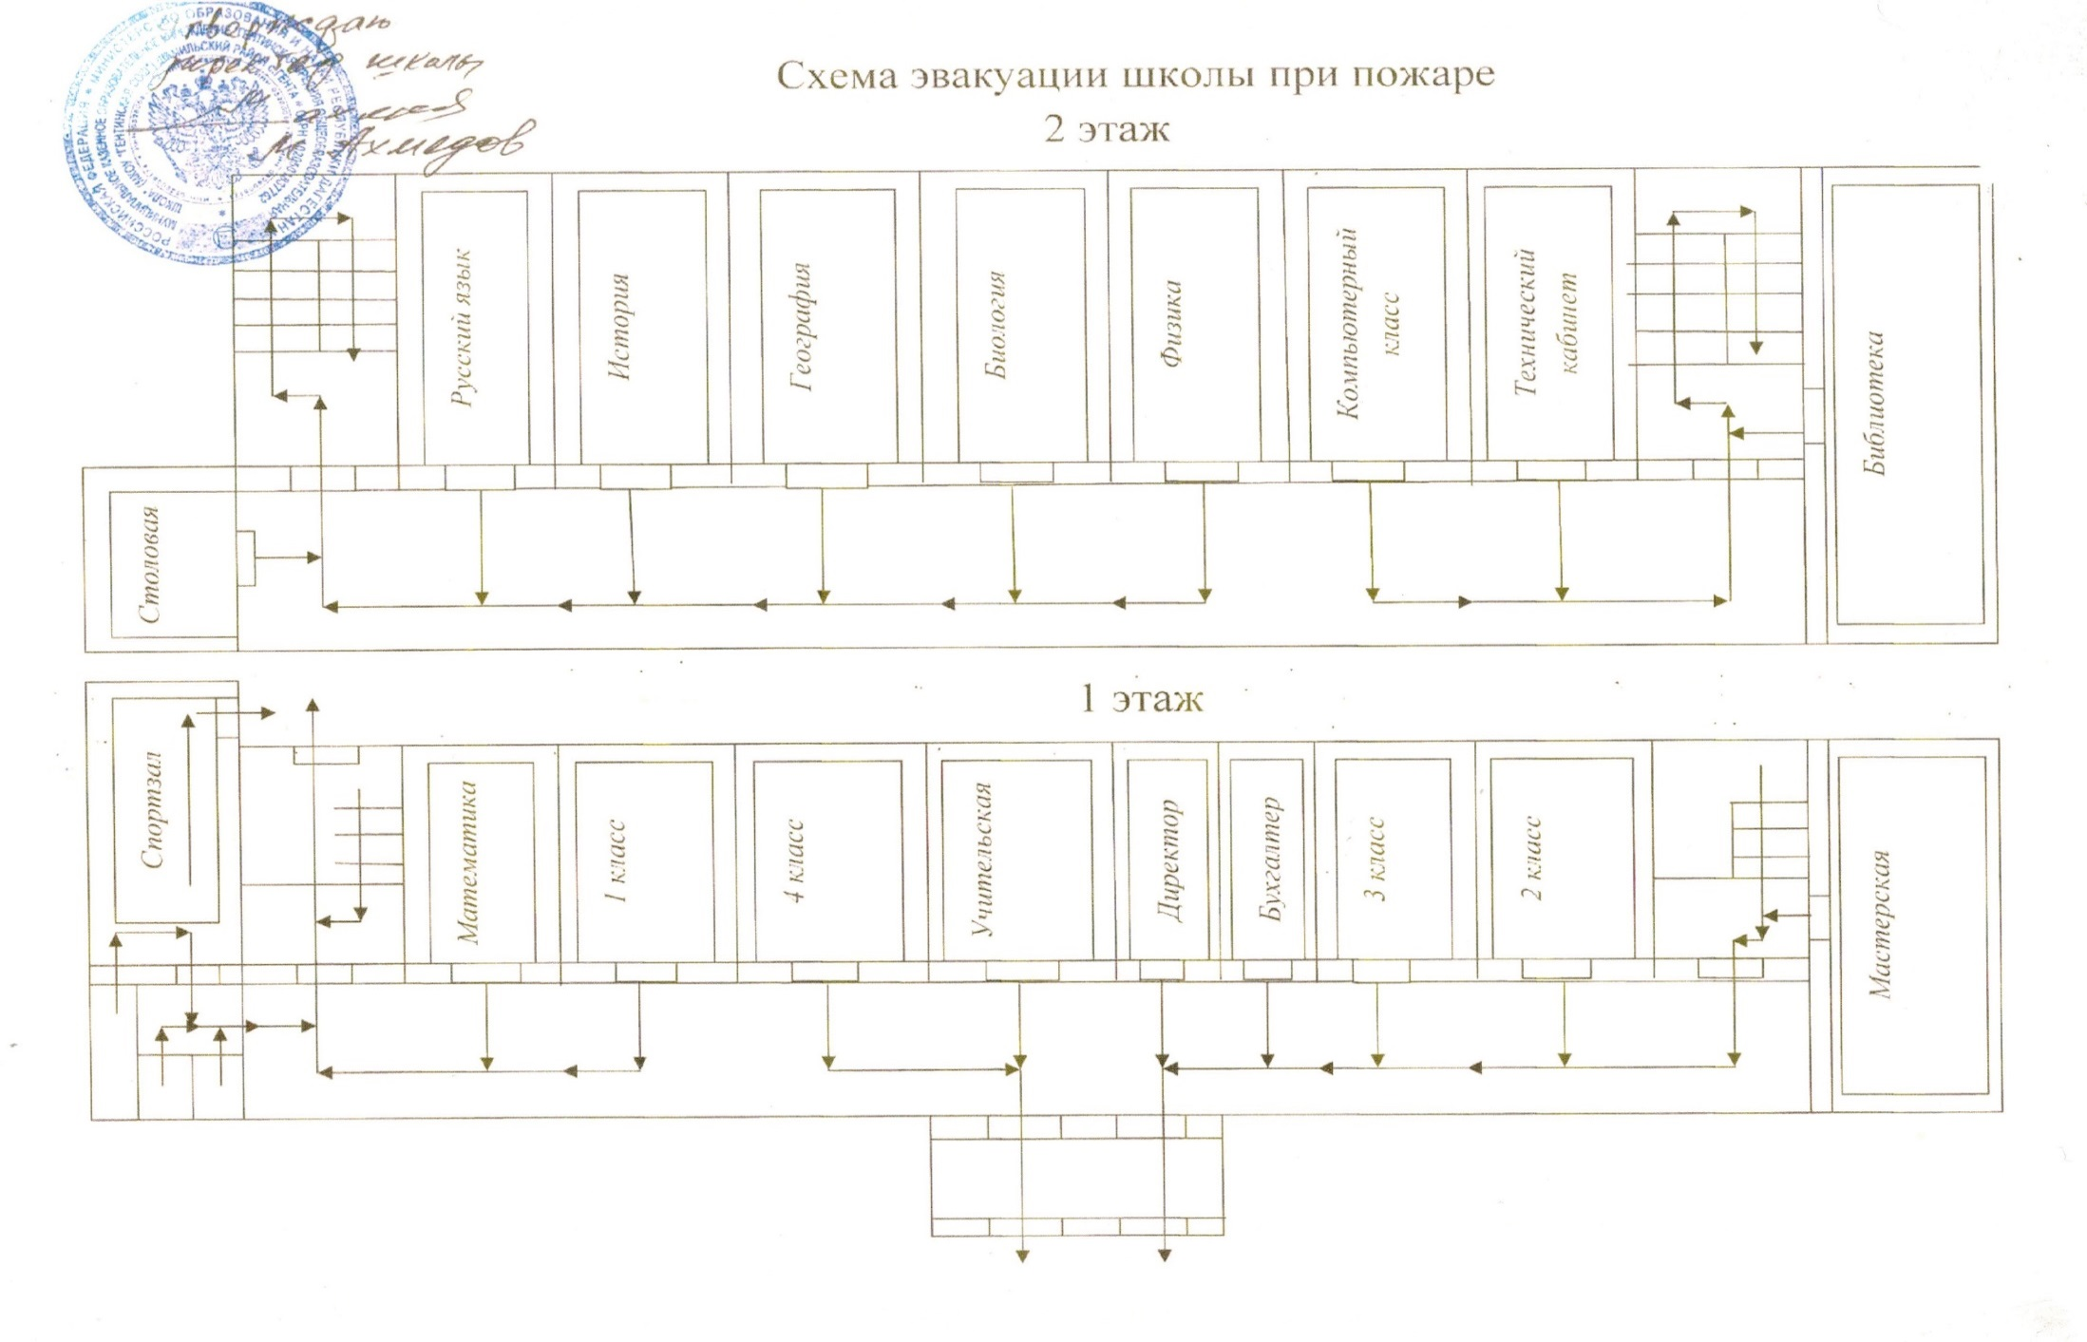
ПАСПОРТ ОБЪЕКТА МИНИСТЕРСТВА ОБРАЗОВАНИЯ РД
МКОУ «Гентинская СОШ»
(план эвакуации 1, 2-го этажа)
ПК
ПК
ПК
ПК

Slide 10







ПАСПОРТ ОБЪЕКТА МИНИСТЕРСТВА ОБРАЗОВАНИЯ РД
МКОУ «Гентинская СОШ»
(Оценка защищенности, исходя из рисков возникновения ЧС)
№ п.п. | Наименование риска | Показатель риска | Временные показатели риска
Риски возникновения ЧС на транспорте
1 | Риск возникновения ЧС на объектах автомобильного транспорта |  | Январь – Декабрь
2 | Риски возникновения ЧС на объектах железнодорожного транспорта |  | Январь - Декабрь
3 | Риски возникновения ЧС на объектах воздушного транспорта |  | Январь - Декабрь
4 | Риски возникновения ЧС на объектах речного транспорта |  | Апрель - Октябрь
Риски возникновения ЧС техногенного характера
5 | Риски возникновения аварий на химически опасных объектах |  | Январь - Декабрь
6 | Риски возникновения аварий на радиационно опасных объектах |  | Январь - Декабрь
7 | Риски возникновения аварий на биологически опасных объектах |  | Январь - Декабрь
Недопустимый риск - 10⁻²
Приемлемый риск - 10⁻⁴
Приемлемый риск - 10⁻⁴
Повышенный риск - 10⁻³
Недопустимый риск - 10⁻²
Приемлемый риск - 10⁻⁴
Приемлемый риск - 10⁻⁴

Slide 11










ПАСПОРТ ОБЪЕКТА МИНИСТЕРСТВА ОБРАЗОВАНИЯ РД
МКОУ «Гентинская СОШ»
(Оценка защищенности, исходя из рисков возникновения ЧС)
№ п.п. | Наименование риска | Показатель риска | Временные показатели риска
8 | Риски возникновения аварий на военных ПОО |  | Январь - Декабрь
9 | Риски возникновения аварий на системах тепло-, водоснабжения |  | Октябрь - Март
10 | Риски возникновения аварий на электросетях |  | Январь - Декабрь
Приемлемый риск - 10⁻⁴
Приемлемый риск - 10⁻⁴
Приемлемый риск - 10⁻⁴
11 | Риски возникновения аварий на канализационных сетях |  | Январь - Декабрь
12 | Риски возникновения техногенных пожаров |  | Январь - Декабрь
13 | Риски возникновения гидродинамических аварий |  | Март - Июнь
Приемлемый риск - 10⁻⁴
Повышенный риск - 10⁻³
Недопустимый риск - 10⁻²
Риски возникновения ЧС природного характера
14 | Риски возникновения ЧС природного характера |  |  | Март - Июнь
15 | Риски возникновения землетрясений |  |  | Январь - Декабрь
Недопустимый риск - 10⁻²
Недопустимый риск - 10⁻²
16 | Риски возникновений подтоплений (затоплений) |  | Март - Июнь
17 | Риски возникновения природных пожаров |  | Март - Ноябрь
Приемлемый риск - 10⁻⁴
Приемлемый риск - 10⁻⁴

Slide 12
ПАСПОРТ ОБЪЕКТА МИНИСТЕРСТВА ОБРАЗОВАНИЯ РД
МКОУ «Гентинская СОШ»
(оперативно-технические характеристики объекта)
№ п\п | Перечень показателей пожарно-тактической характеристики объекта | Значение показателей пожарно-тактической характеристики объекта
1. | Назначение здания | Прочие
2. | Степень огнестойкости здания | 4 степень огнестойкости
3. 3.1 3.2 | Количество находящихся людей в здании: в дневное время в ночное время | чел. 33; детей 70 чел.; чел. 1; детей 0 чел.;
4. 4.1 4.2 4.3 4.4 4.5 4.6 | Строительные и конструктивные особенности здания: этажность общая высота размеры (геометрические, периметр) назначение подвала наличие чердака тех. этажа | 2-х этажное 12 метров 350 метров нет есть нет
5. 5.1.1 5.1.2 | Строительные конструкции: Наружные стены Перегородки | Предел огнестойкости 60 мин. (потеря огнестойкости) Пожарная опасность (умереннопожароопасные) Предел огнестойкости 20 мин. (потеря несущей стойкости) Пожарная опасность (умереннопожароопасные)

Slide 13
ПАСПОРТ ОБЪЕКТА МИНИСТЕРСТВА ОБРАЗОВАНИЯ РД
МКОУ «Гентинская СОШ»
(оперативно-технические характеристики объекта)
№ п\п | Перечень показателей пожарно-тактической характеристики объекта | Значение показателей пожарно-тактической характеристики объекта
5.1.3 5.1.4 5.1.5 | Перекрытия Кровля Лестничные клетки | Предел огнестойкости 15 мин. (потеря целостнотсти) Пожарная опасность (умереннопожароопасные) Предел огнестойкости 15 мин. (потеря целостнотсти) Пожарная опасность (умереннопожароопасные) нет
5.2 5.2.1 5.2.2 | Строительные материалы: Перегородки Перекрытия | Горючесть: умеренногорючие Воспламеняемость: умеренновоспламеняемые Распространение пламени по поверхности: умереннораспространяемые Дымообразующая способность: с умеренной дымообразующей способностью Токсичность: умеренноопасные. Горючесть: нормальногорючие Воспламеняемость: умеренновоспламеняемые Распространение пламени по поверхности: умереннораспространяющие Дымообразующая способность: с умеренной дымообразующей способностью Токсичность: умеренноопасные

Slide 14
ПАСПОРТ ОБЪЕКТА МИНИСТЕРСТВА ОБРАЗОВАНИЯ РД
МКОУ «Гентинская СОШ»
(оперативно-технические характеристики объекта)
№ п\п | Перечень показателей пожарно-тактической характеристики объекта | Значение показателей пожарно-тактической характеристики объекта
5.2.3 5.2.4 | Кровля Лестничные клетки | Горючесть: нормальногорючие Воспламеняемость: умеренновоспламеняемые Распространение пламени по поверхности: умереннораспространяющие Дымообразующая способность: с умеренной дымообразующей способностью Токсичность: умеренноопасные нет
6. | Предел огнестойкости и вид противопожарных преград | нет
7. | Пути эвакуации | Дверные и оконные проемы
8. | Места отключения электроэнергии, вентиляции, дымоудаления. | Электроэнергия от электрощитовой в помещении тамбура Газ нет
9. | Основные элементы опасности для людей при пожаре. | Отравление СО и продуктами разложения, воздействие высокой температуры, обрушение конструкций.
10. 10.1 10.2 10.3 10.4 | Противопожарное водоснабжение количество пожарных водоемов, их емкость пожарный водопровод, его вид, расход воды; количество гидрантов; наличие и количество внутренних пожарных кранов; | 1 шт. 10000л. нет; нет; нет;

Slide 15
ПАСПОРТ ОБЪЕКТА МИНИСТЕРСТВА ОБРАЗОВАНИЯ РД
МКОУ «Гентинская СОШ»
(оперативно-технические характеристики объекта)
№ п\п | Перечень показателей пожарно-тактической характеристики объекта | Значение показателей пожарно-тактической характеристики объекта
10.5 10.6 10.7 | -тип соединения и диаметр внутренних пожарных кранов; требуемый расход воды на нужды пожаротушения: способы подачи воды | нет; 10,8 л/с. от автоцистерны: с установкой на ПВ- расстояние 50 м.
11. | Помещения с наличием взрывоопасных веществ и материалов | нет
12. | Наличие устройств автоматического пожаротушения и автоматической пожарной сигнализации | Дымовое устройство автоматической пожарной сигнализации «Гранд магистр 4». Сигнал выведен на улицу.
12.1 12.2 | Способ вывода сигнала о срабатывании систем противопожарной защиты в подразделение пожарной охраны Прямая телефонная связь с подразделением пожарной охраны для здания | проводная/беспроводная/по радиоканалу МЧС России имеется/отсутствует
13. 13.1 | Охранная сигнализация в здании Кнопка (брелок) экстренного вызова милиции в здании | имеется/отсутствует имеется/отсутствует
14. 14.1 | Система оповещения и управления эвакуацией людей при пожаре в здании Тип системы оповещения и управления эвакуацией людей при пожаре | имеется/отсутствует проводная/беспроводная/по радиоканалу МЧС России
15. 15.1 | Обеспеченность персонала здания учреждения средствами индивидуальной защиты органов дыхания Обеспеченность персонала корпуса (здания) учреждения носилками для эвакуации маломобильных пациентов | имеются/отсутствуют имеются/отсутствуют

Slide 16
ПАСПОРТ ОБЪЕКТА МИНИСТЕРСТВА ОБРАЗОВАНИЯ РД
МКОУ «Гентинская СОШ»
(оперативно-технические характеристики объекта)
№ п\п | Перечень показателей пожарно-тактической характеристики объекта | Значение показателей пожарно-тактической характеристики объекта
16. | Текущее состояние здания | В исправном состоянии
17. | Капитальное ограждение территории здания | имеется/отсутствует
18. | Наличие металлических входных дверей в здании | имеются/отсутствуют
19. 19.1 | Физическая охрана здания или каждого корпуса (частное охранное предприятие или отдел вневедомственной охраны) Видеонаблюдение территории и помещений для здания | имеется/отсутствует имеется/отсутствует
20. | Состояние эвакуационных путей и выходов в здании | соответствует/ не соответствует
21. | Время прибытия ближайшего пожарного подразделения | 15 мин

Slide 17
ПАСПОРТ ОБЪЕКТА МИНИСТЕРСТВА ОБРАЗОВАНИЯ РД
МКОУ «Гентинская СОШ»
(лист учета проверки надзорными органами)
№ п/п | ДАТА ПРОВЕРКИ | ПРОВЕРЯЮЩИЙ ОРГАН | ВЫНЕСЕННОЕ РЕШЕНИЕ
1.
2.
3.
4.
5.
6.
7.
8.
9.
10.
11.
12.

Slide 18

Раздел № 3
ДЕКЛАРАЦИЯ ПОЖАРНОЙ БЕЗОПАСНОСТИ
п. 6.
Notes:
18

Slide 19
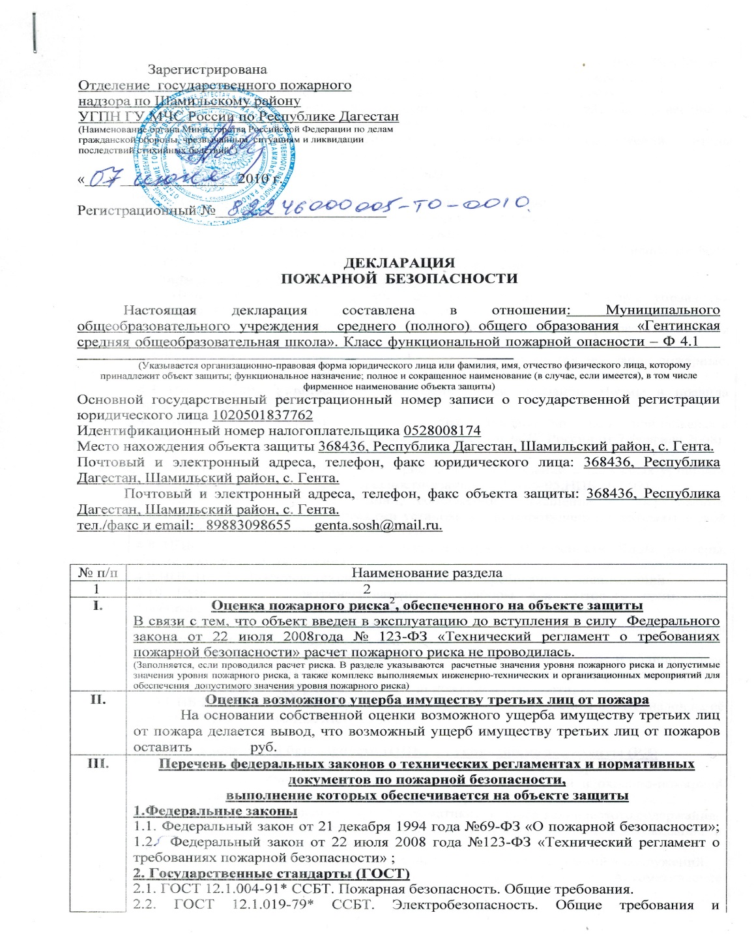
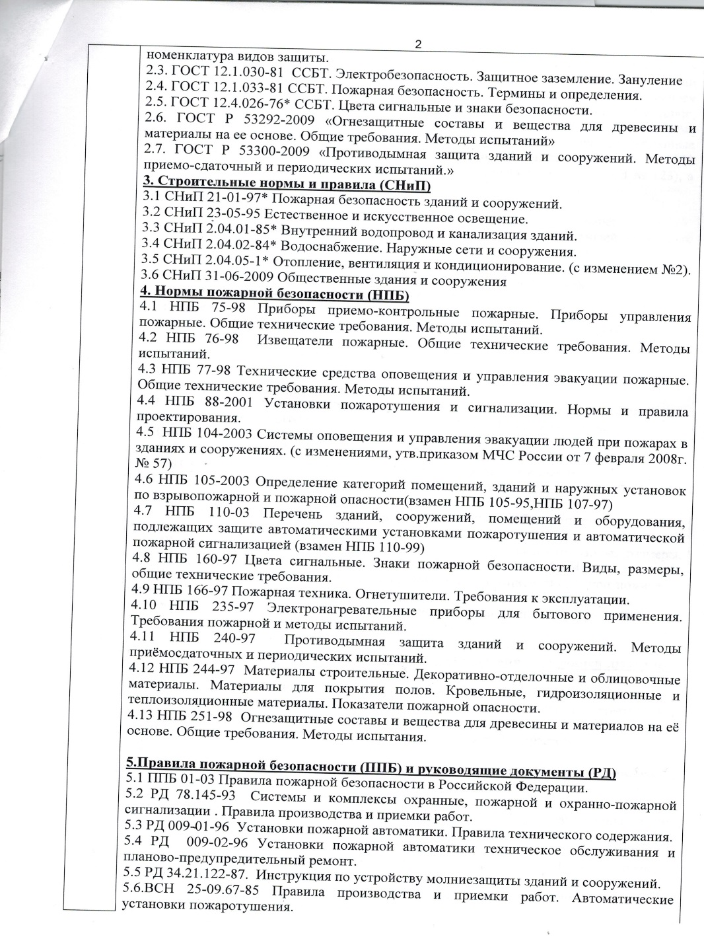
ПАСПОРТ ОБЪЕКТА МИНИСТЕРСТВА ОБРАЗОВАНИЯ РД
МКОУ «Гентинская СОШ»
(декларация пожарной безопасности)

Slide 20
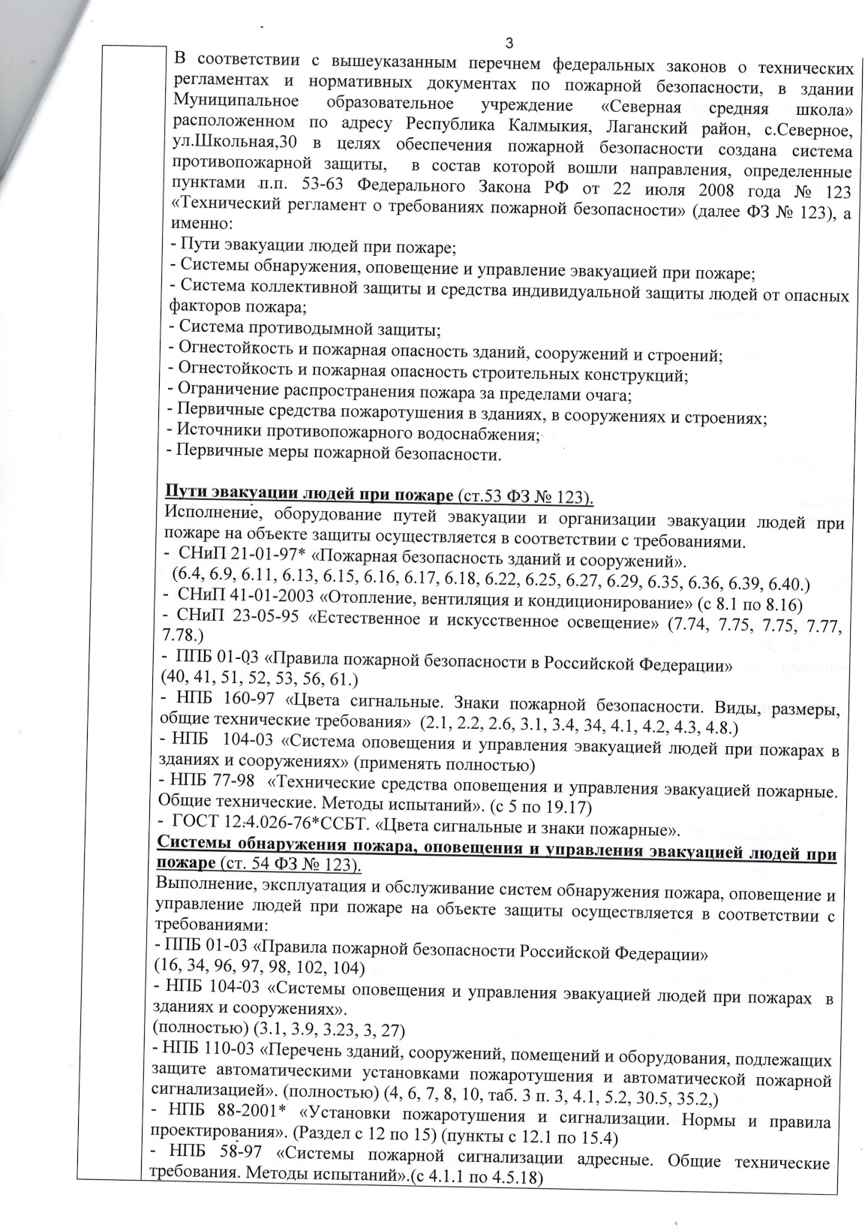
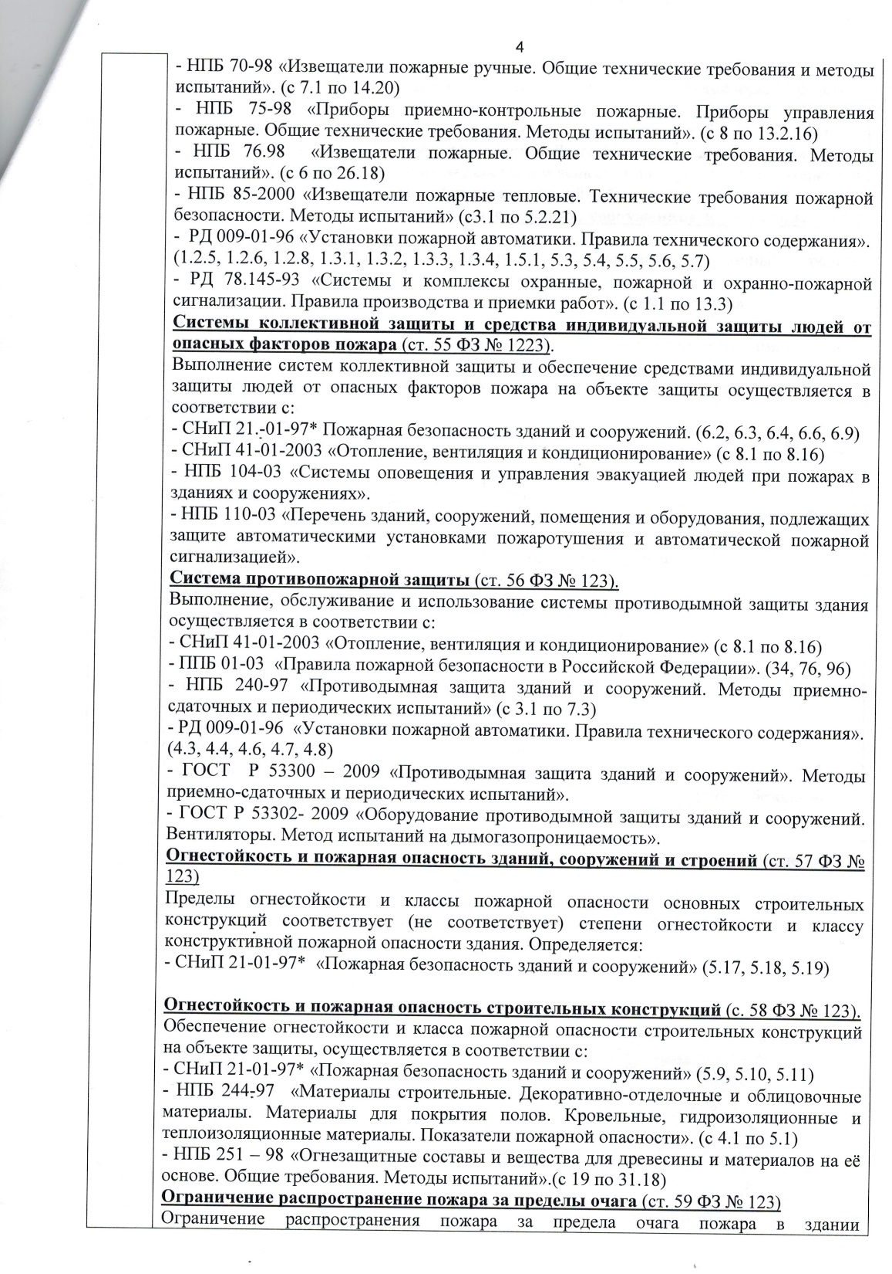

Slide 21
